Slide 1

Joulupallo

Slide 2
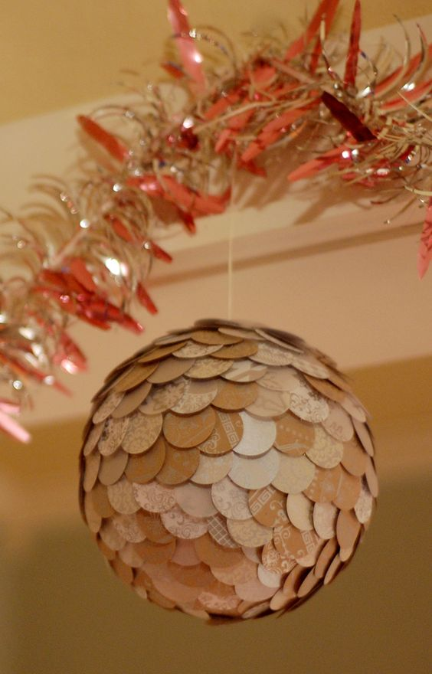
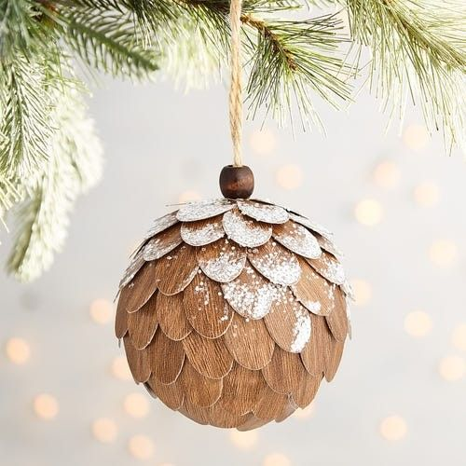

Slide 3
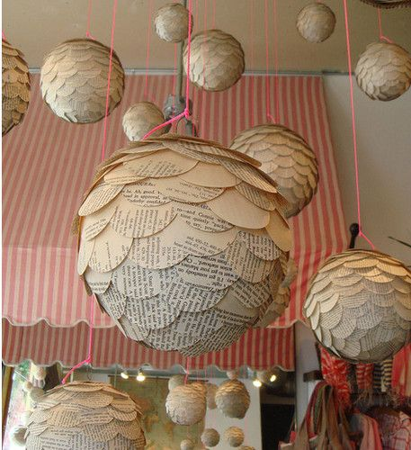
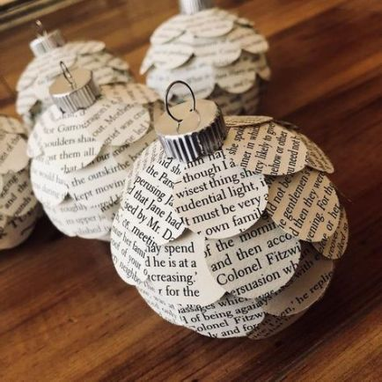

Slide 4
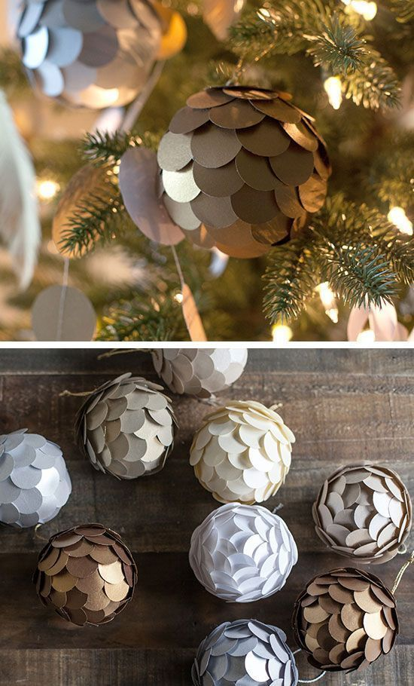
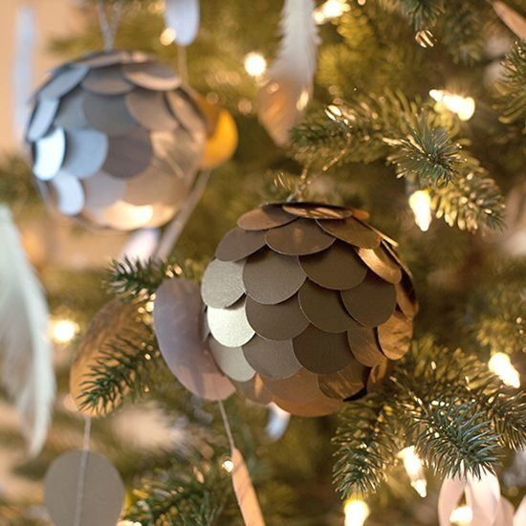

Slide 5
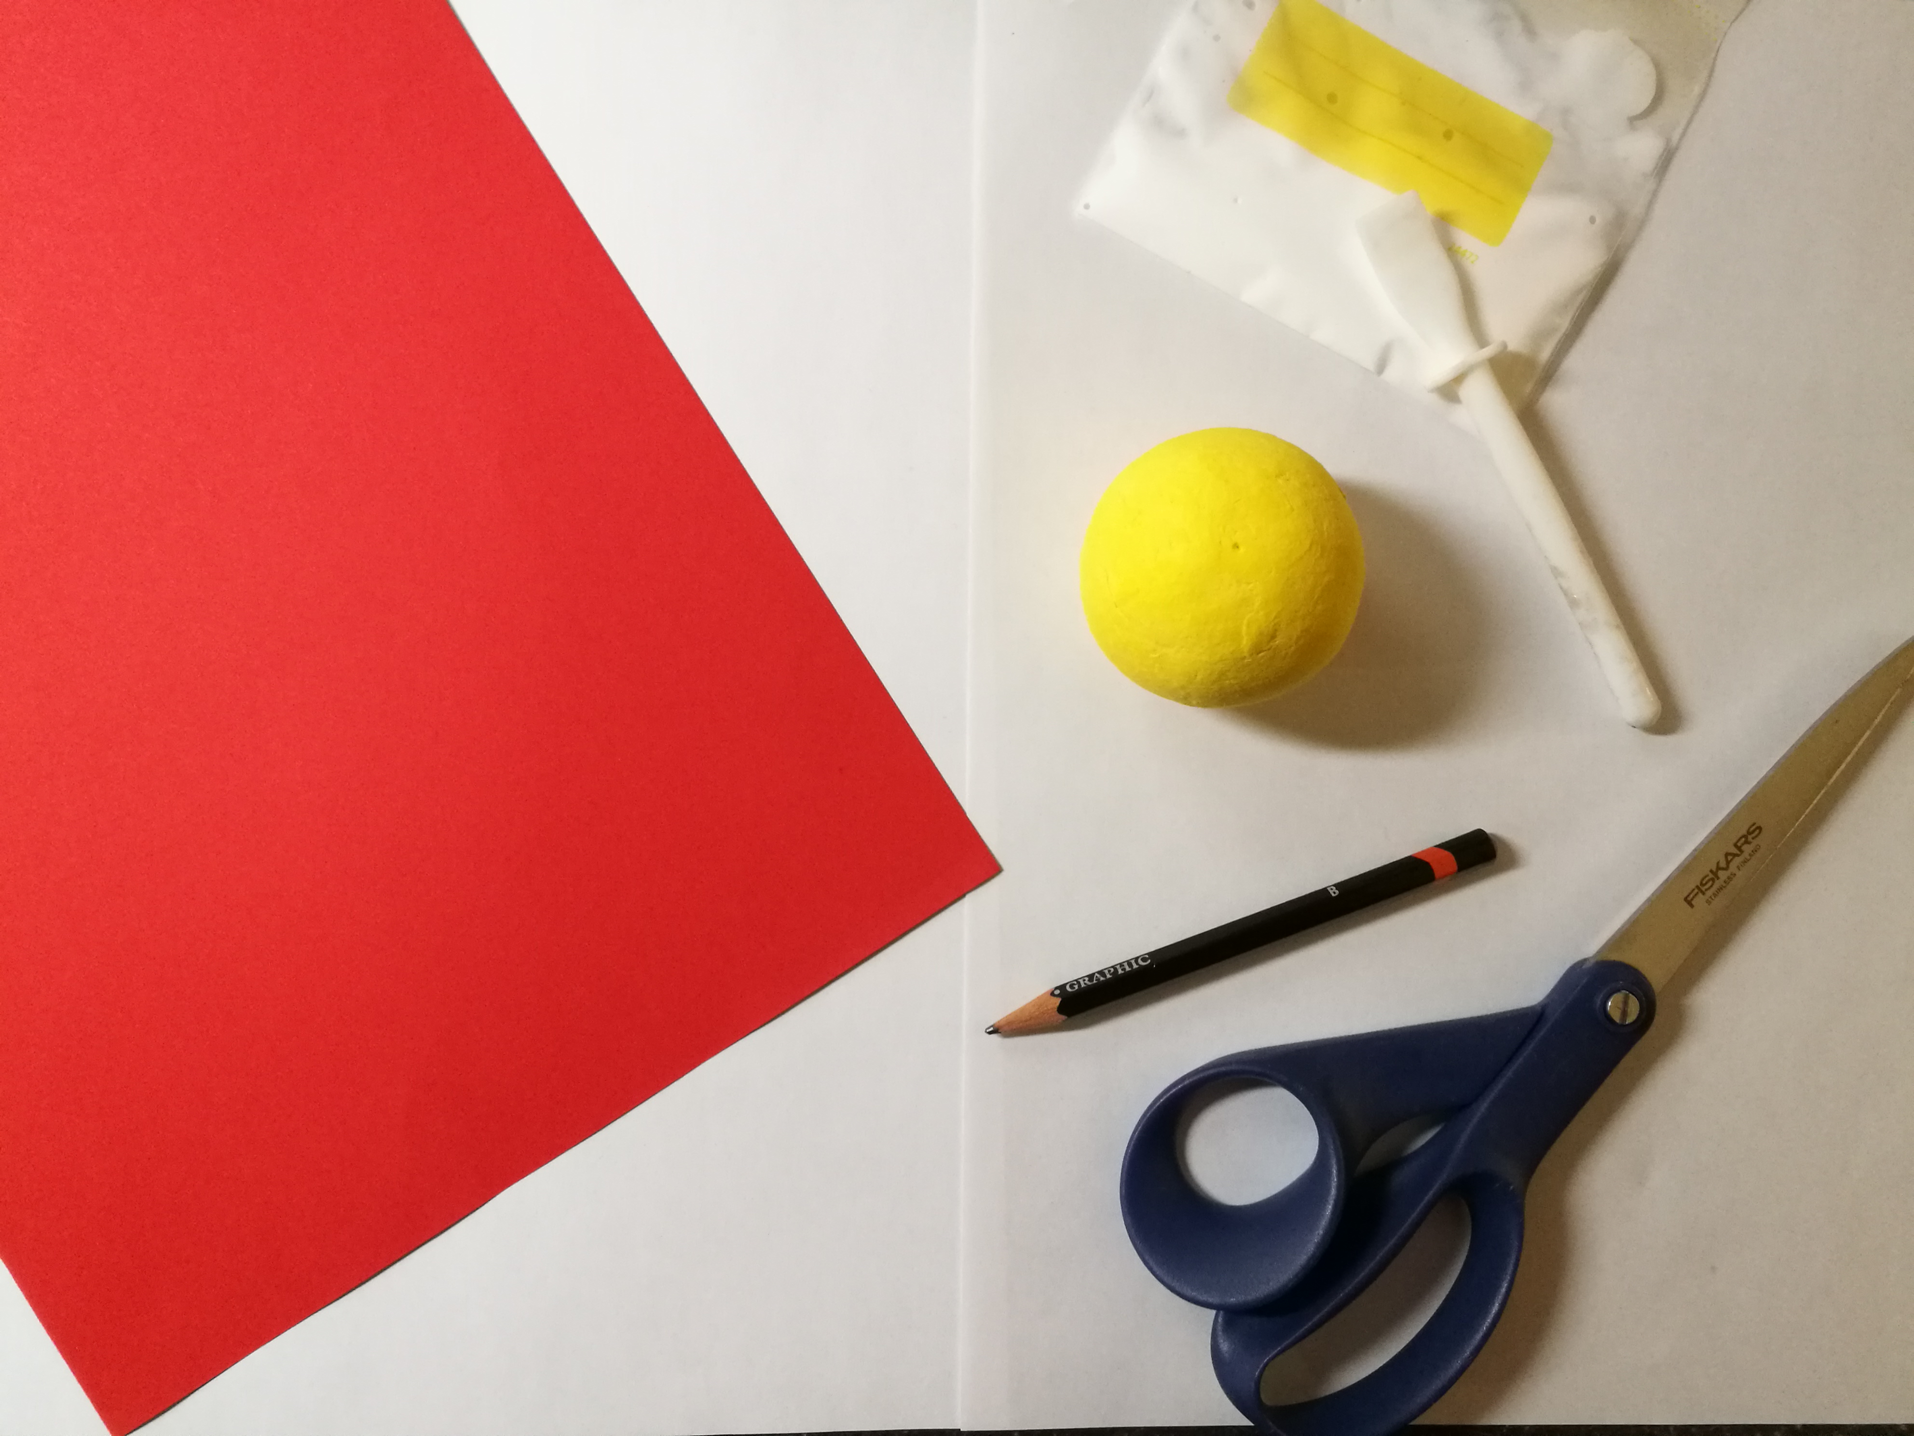
Tarvitset pallon, liimaa, pahvin ja sakset

Slide 6
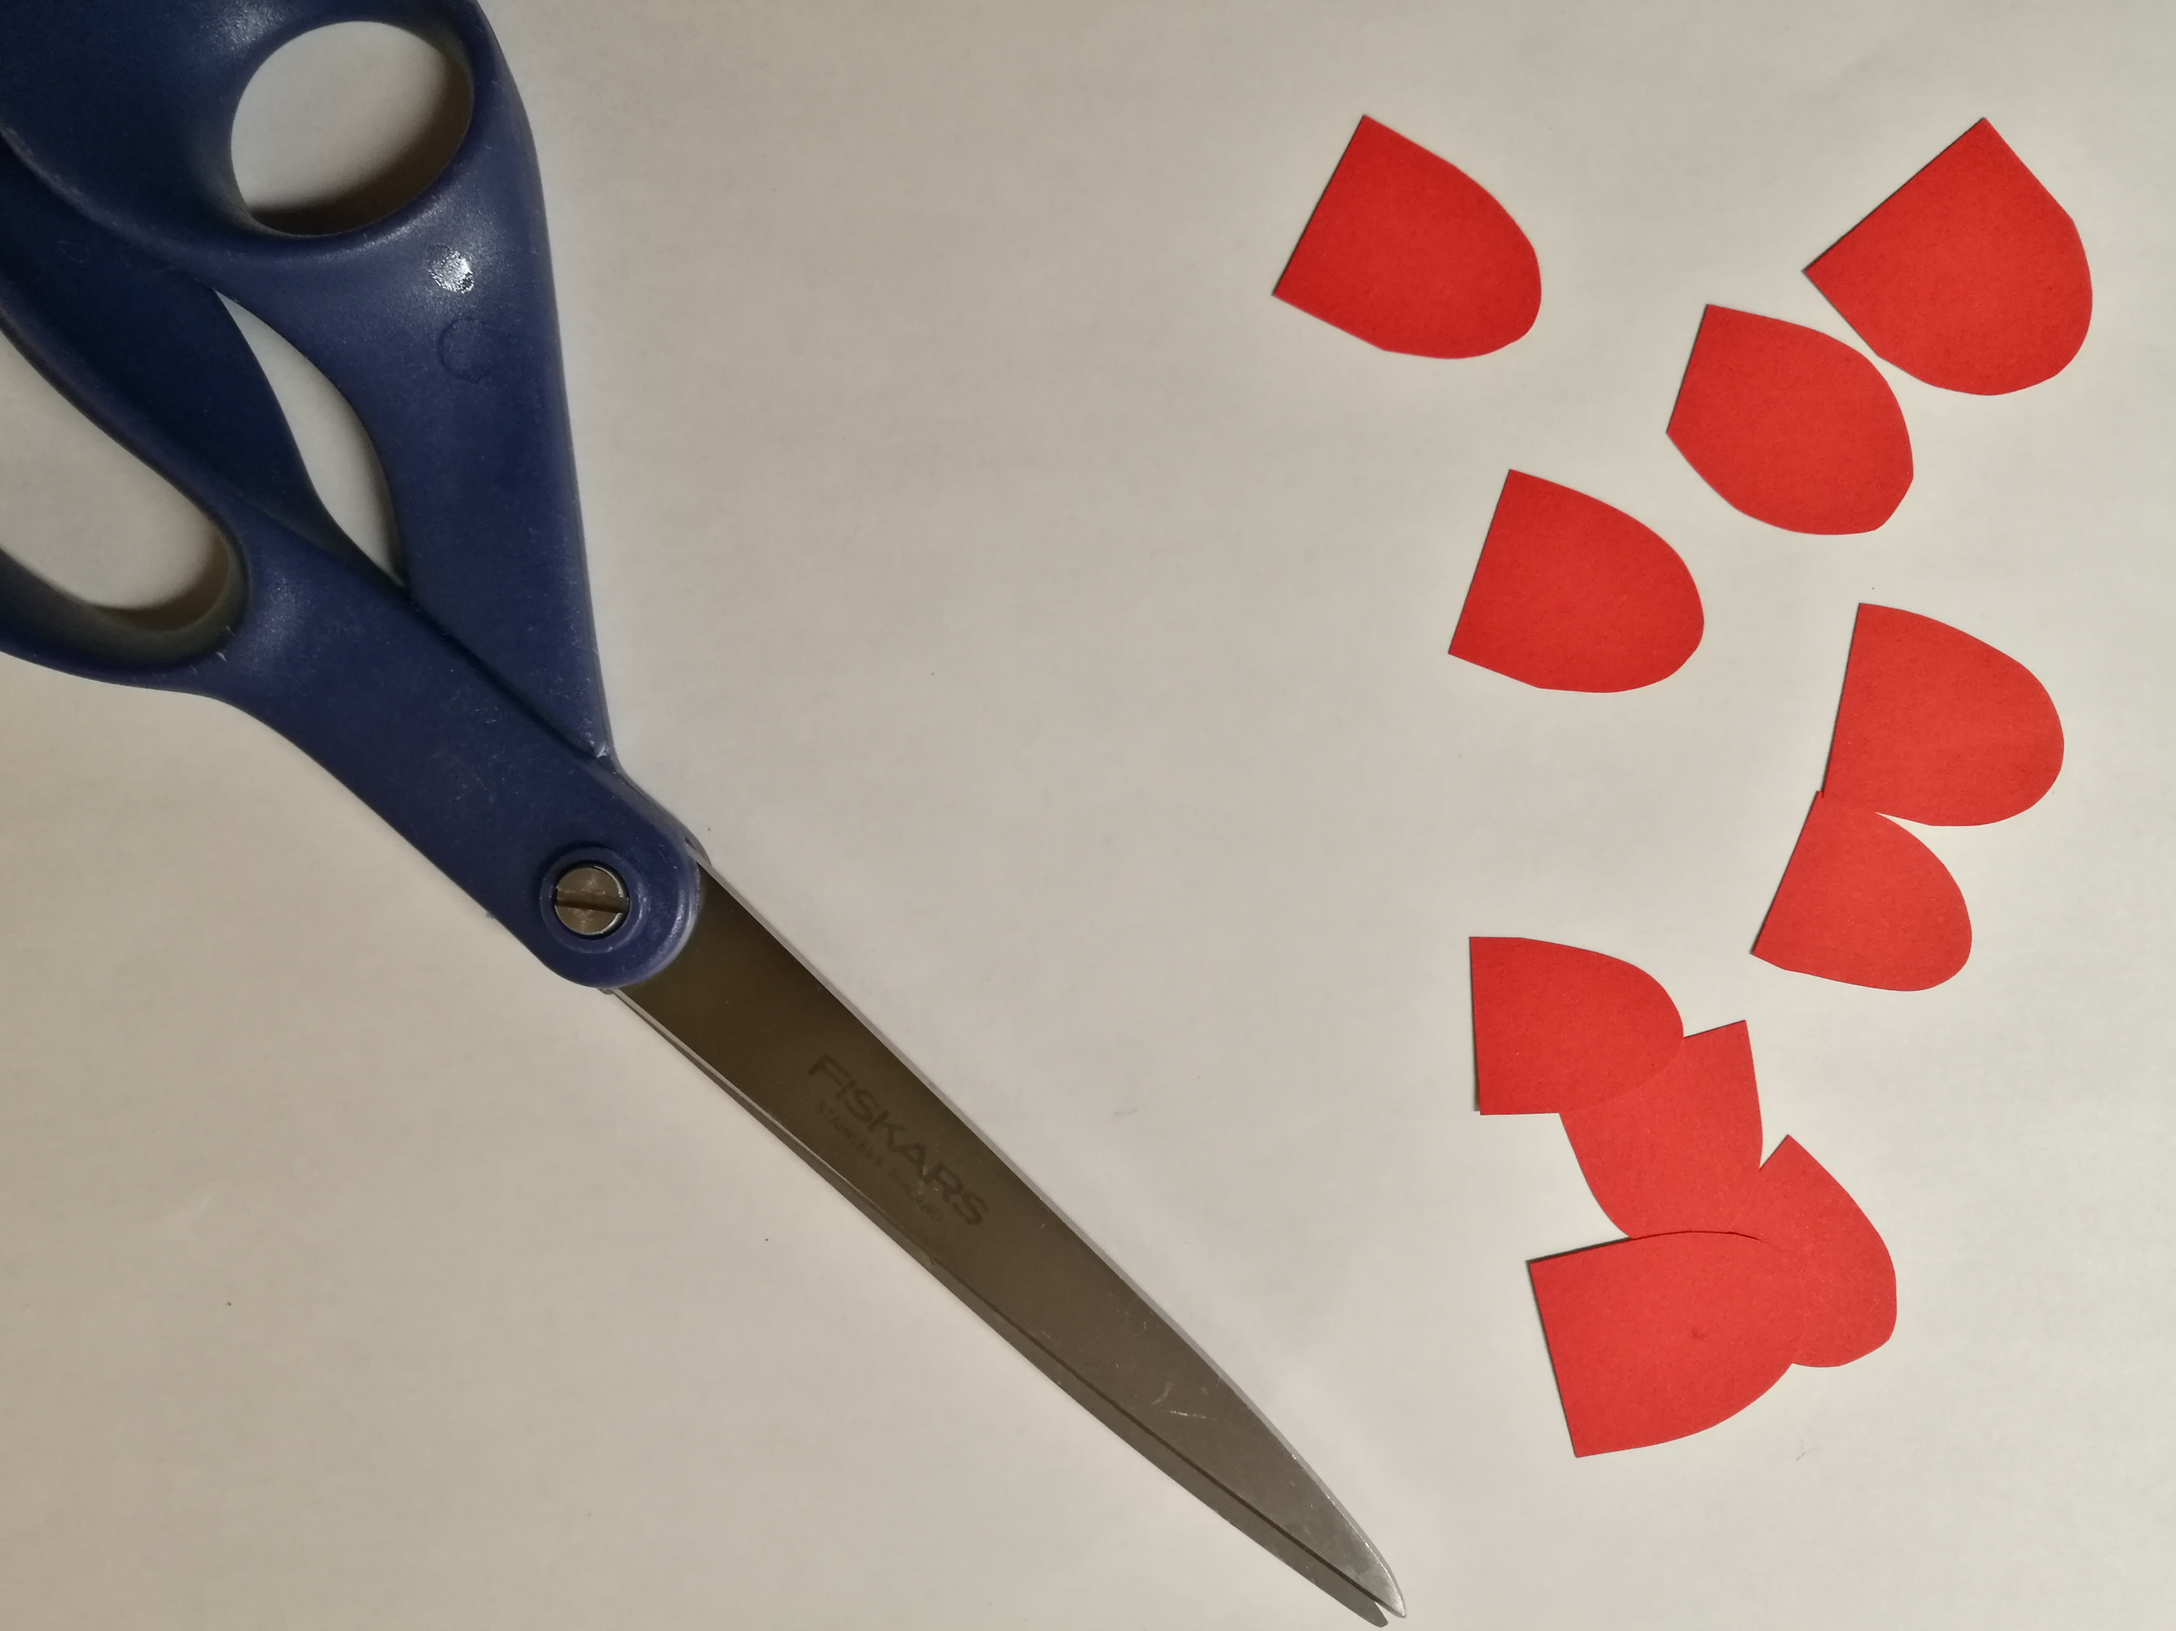
Leikkaa pahvista u:n muotoisia paloja

Slide 7
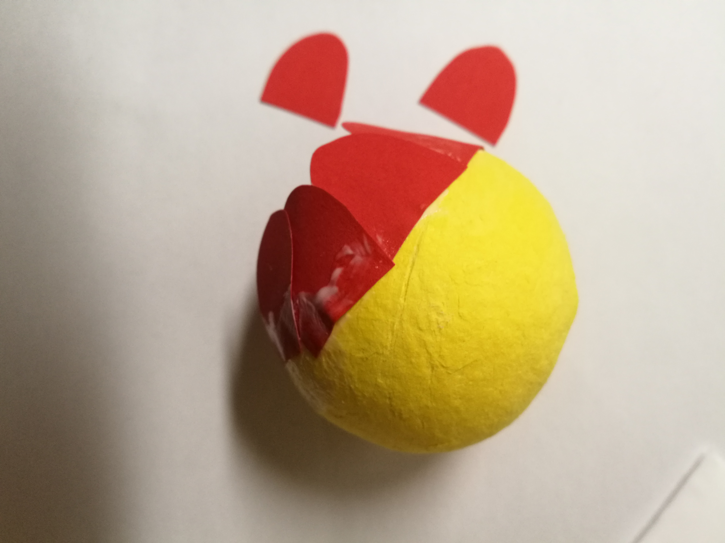
Liimaa palat kerroksittain palloon kiinni. Pallon ylä ja ala osassa voit käyttää pienempiä paloja

Slide 8
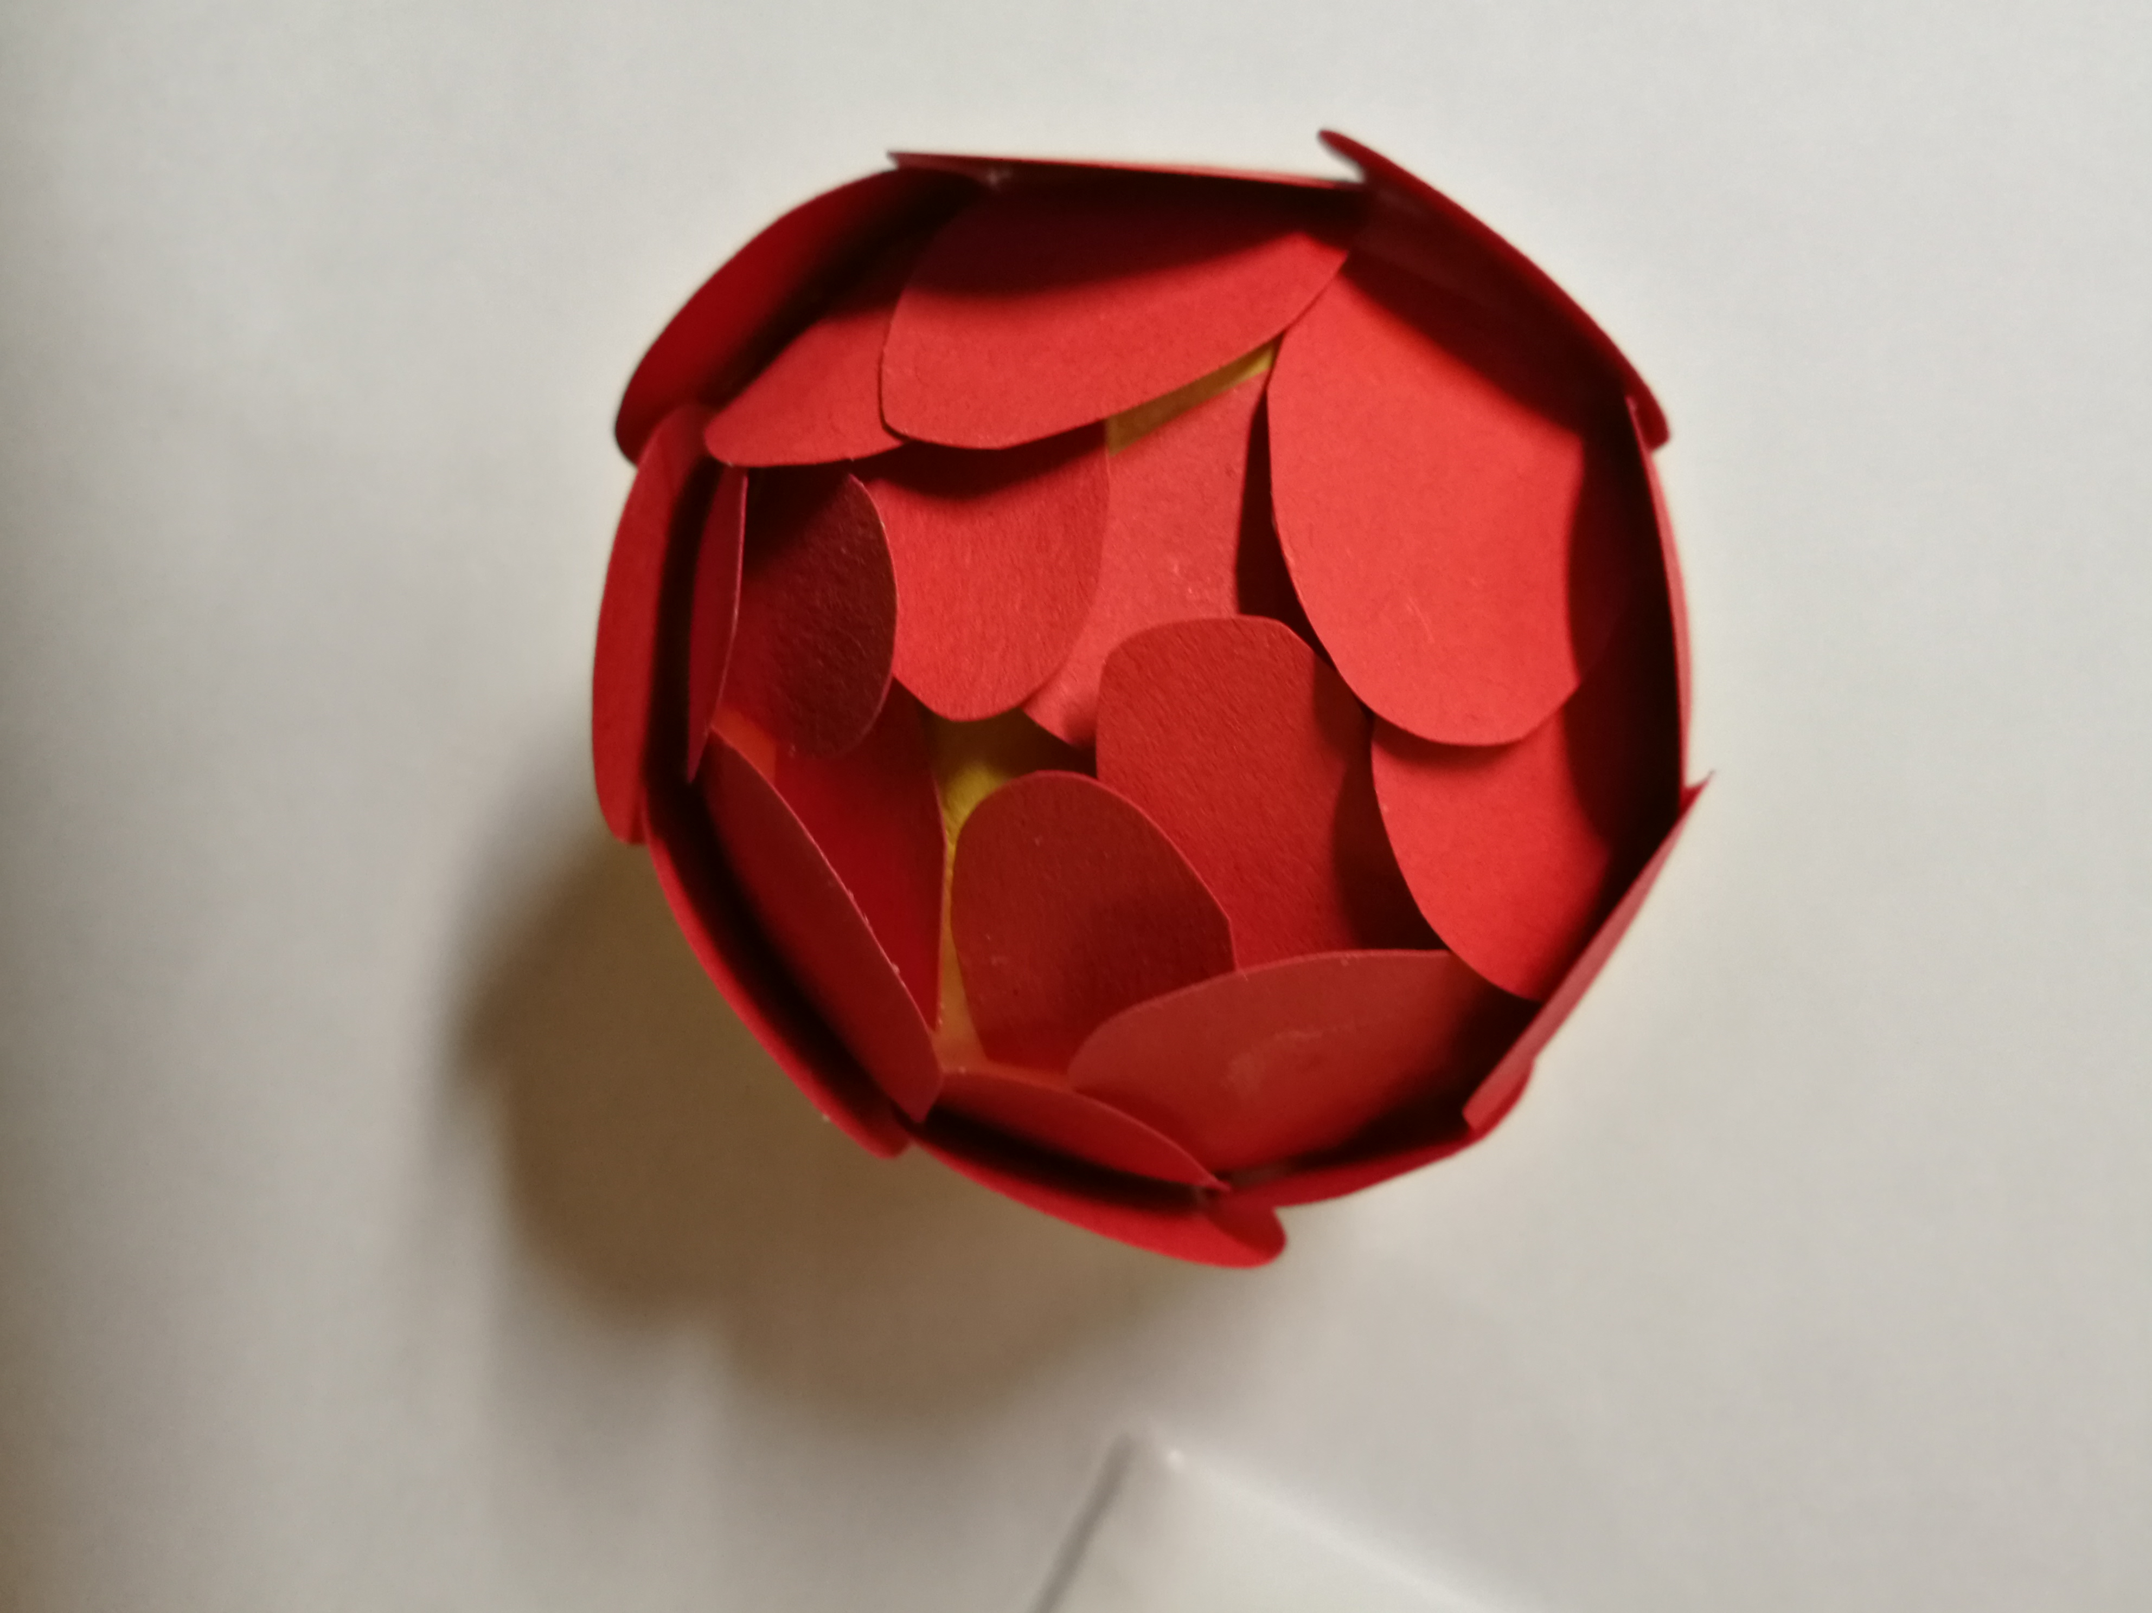
Kävyn muoto alkaa valmistua

Slide 9
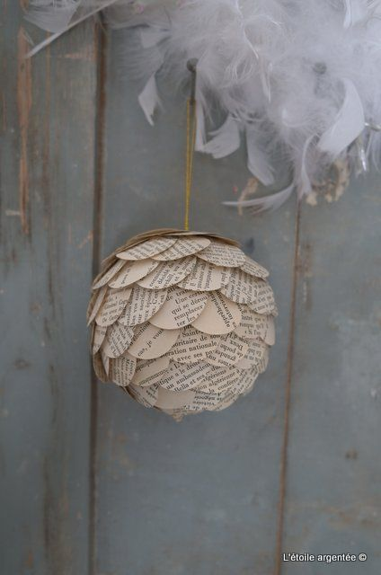
Ota valmiista työstä kuva ja lähetä se opettajalle. Iloista joulun aikaa!

